Slide 1
Konya
İl Milli Eğitim Müdürlüğü
Sınavla Öğrenci Alan Ortaöğretim Kurumlarına İlişkin Merkezi Sınav
Bilgilendirme Sunusu

Slide 2
GENEL BİLGİLER
1. Bölüm
(Sözel Alan)
2. Bölüm
(Sayısal Alan)
04 Haziran 2023 (Pazar)
04 Haziran 2023 (Pazar)
45’
Saat : 09.30
Süre : 75 Dakika
Soru Sayısı : 50
Saat : 11.30
Süre : 80 Dakika
Soru Sayısı :40
1. Bölümden sonra 45 dakika ara verilecektir.

Slide 3
GENEL BİLGİLER
BİRİNCİ BÖLÜM SÖZEL ALAN
İKİNCİ BÖLÜM SAYISAL ALAN
Alt Testler | Soru Sayısı
Türkçe | 20
T.C. İnkılap Tarihi ve Atatürkçülük | 10
Din Kültürü ve Ahlak Bilgisi | 10
Yabancı Dil | 10
Toplam | 50
Alt Testler | Soru Sayısı
Matematik | 20
Fen Bilimleri | 20
Toplam | 40

Slide 4
GENEL BİLGİLER
Öğrenciler, geçerli kimlik belgesi;
* T.C. kimlik numaralı nüfus cüzdanı
* T.C. kimlik kartı
* Geçerlik süresi devam eden pasaport
* Yabancı uyruklu öğrenciler için İçişleri Bakanlığı Göç İdaresi
Genel Müdürlüğü tarafından verilen geçerlik süresi devam
eden resimli, mühürlü ve fotoğraflı-onaylı kimlik belgesi
kontrol edilerek sınava alınır.

Slide 5
GENEL BİLGİLER
Nüfus cüzdanlarını değiştirmek için başvuru yapan ve nüfus cüzdanları nüfus müdürlüklerince alınan öğrenciler;
Nüfus müdürlükleri tarafından verilen fotoğraflı, imzalı-mühürlü/barkodlu veya karekodlu geçici kimlik belgesi / T.C. kimlik kartı talep belgesi ile sınava alınabileceklerdir.

Slide 6
GENEL BİLGİLER
Geçerli kimlik belgesi yanında olmayan öğrenciler sınava alınmayacaktır.
DİKKAT ÖNEMLİ !
Nüfus cüzdanı ya da T.C. kimlik kartında fotoğraf bulunması şartı aranmayacaktır.

Slide 7
GENEL BİLGİLER
Bu sınavda görev alacak emniyet görevlileri;
MEB Ölçme, Değerlendirme ve Sınav Hizmetleri Genel Müdürlüğünün 25.03.2022 tarihli ve E-54315259-480.99-46482362 sayılı yazısı ekindeki
Milli Eğitim Bakanlığı ile İçişleri Bakanlığı Sınav Güvenliği İş Birliği Protokolü hükümlerine uygun şekilde belirlenecektir.

Slide 8
GENEL BİLGİLER
Bu sınavda;
Öğrencilerin üst araması yapılmayacağından sınav başladıktan sonra binada görevli emniyet görevlilerince okul bahçesi ve çevresinde gerekli tedbirlerin alınması sağlanacaktır.

Slide 9
GENEL BİLGİLER
Naklen yer değişikliği ve benzeri hallere bağlı zorunlu ikamet değiştiren,
Başka il ve ilçelerdeki okullara nakil olan
Ailesi tarım işçisi olarak çalışan öğrenciler
Karantina nedeniyle belirlenen okullarda sınava giremeyecek olan
öğrencilerin durumları
Rehberlik Araştırma Merkezleri (RAM) tarafından sisteme işlenemeyen
Sınavda özel hizmet alması gereken
Cezaevlerinde tutuklu/hükümlü bulunan 8. sınıf öğrencilerinin durumları da…

Slide 10
GENEL BİLGİLER
…Bölge Sınav Yürütme Komisyonu tarafından değerlendirilerek sınav giriş yeri değişikliği kabul edilebilecektir.
Bu işlemden önce; sınava girecek öğrencilerin sınav bilgileri e-okul sisteminde yer alan "Bakanlık / MEM İşlemleri / Giriş Ekranı / 2023 Merkezi Sınav Öğrenci Durum Sorgulama" ekranı kullanılarak Bölge Sınav Yürütme Komisyonu tarafından kontrol edilecek ve ekranda verilen yönergeler doğrultusunda işlem yapılacaktır.
Sınav yerleştirmesi yapılmamış olan öğrenciler yedek salonlarda sınava alınmayacaktır.

Slide 11
GENEL BİLGİLER
Sınav giriş yeri değişikliği kabul edilenlerin, bulundukları il ve ilçelerdeki sınav binalarının yedek salonlarında gerekli tedbirler alınarak sınava alınmaları sağlanacaktır.
Bu durumda olan öğrenciler için her sınav binasına 20 (yirmi) adet yedek cevap kağıdı ve 20 (yirmi) adet soru kitapçığı diğer sınav evrakı ile birlikte gönderilecektir.
Bu evraklar, gerektiğinde yedek salonda sınava girecek öğrenciler için ve baskı hatası durumunda kullanılacaktır.

Slide 12
GENEL BİLGİLER
Yedek salonda sınava girmesi uygun görülen öğrenciler için yeni bir sınav giriş belgesi düzenlenmeyecek olup yedek salonda sınava alınacak öğrenci olması durumunda, sınav süresinin ve var ise sınav tedbir hizmetinin tespiti için bu öğrencilere ait sınav giriş belgelerini, e-Okul sisteminde açılacak olan “Yedek Salonda Sınava Girecek Öğrencilerin Sınavla Öğrenci Alacak Ortaöğretim Kurumlarına İlişkin Merkezi Sınav Giriş Belgesi” ekranından alarak salon görevlilerine verilir.
Kimlik bilgileri e-okuldan aldıkları sınav giriş belgesinden kontrol edilecektir.

Slide 13
GENEL BİLGİLER
Yedek salonda sınava girecek öğrencilerin cevap kâğıtlarına aday bilgilerini yazmaları ve T.C. kimlik numaralarını ilgili bölüme kodlamaları gerekmektedir.
Evde veya hastanede yapılan sınavlarda, oturum başlangıç ve bitiş saatlerine özen gösterilecek, soru kitapçıkları dahil sınava ait hiçbir evrak evde veya hastanede bırakılmayacaktır.

Slide 14
GENEL BİLGİLER
MEB Ölçme, Değerlendirme ve Sınav Hizmetleri Genel Müdürlüğünün 2023-Merkezi Sınav Yedek Salon İşlemleri konulu 05.05.2023 tarih ve E-39339088-480.07-75629143 sayılı yazıya göre işlem yapılması.

Slide 15
GENEL BİLGİLER
DİKKAT ÖNEMLİ !
Yedek olarak sınava katılan öğrencilerin geçerli Kimlik Belgesinin Fotokopisi salon yoklama listesine eklenecektir.

Slide 16
BİNA SINAV KOMİSYONUNUN YAPACAĞI İŞLER VE DİKKAT EDECEĞİ HUSUSLAR
Bina sınav komisyonu başkanı, bölge sınav yürütme komisyonunun sınavla ilgili yapacağı toplantıya katılır.
Salon görevlilerinin sınav salonlarına cep telefonu ile girmeleri KESİNLİKLE yasaktır, salon görevlilerinin cep telefonu ve benzeri iletişim araçları ile sınav salonlarına girmesini engeller. Sınav öncesinde yapılacak toplantılarda bu hususu özellikle belirtir.

Slide 17
BİNA SINAV KOMİSYONUNUN YAPACAĞI İŞLER VE DİKKAT EDECEĞİ HUSUSLAR
Sınav oturma planı doğrultusunda sıralar numaralandırarak sınavdan 1 (bir) gün önce hazır duruma gelmesini sağlar ve sınav süresince salonları kontrol eder.

Slide 18
BİNA SINAV KOMİSYONUNUN YAPACAĞI İŞLER VE DİKKAT EDECEĞİ HUSUSLAR
Öğretmen kürsüsünün önünden başlamak üzere oturma planına göre «S» şeklinde adayların masalarına sıra numaraları yazılır.
1
8
9
2
7
10
3
6
11
4
5
12

Slide 19
BİNA SINAV KOMİSYONUNUN YAPACAĞI İŞLER VE DİKKAT EDECEĞİ HUSUSLAR
Toplantıya katılmayan
Görevine geç gelen
Cep telefonu ile sınav salonuna girmekte ısrar eden
salon görevlisine (yedek gözetmen dâhil) görev vermez. Bu salon görevlisini tutanakla belirleyerek bölge sınav yürütme komisyonuna bildirir.

Slide 20
BİNA SINAV KOMİSYONUNUN YAPACAĞI İŞLER VE DİKKAT EDECEĞİ HUSUSLAR
Sınav görevlilerine ait ad, soyad ve görevlerini gösterir yaka kartının sınav süresince görevlilerin üzerinde bulunmasını sağlar.
Soru kitapçığı, cevap kâğıdı ve salon yoklama listelerinin bulunduğu sınav güvenlik poşetlerini salon başkanlarına imza karşılığında teslim eder

Slide 21
BİNA SINAV KOMİSYONUNUN YAPACAĞI İŞLER VE DİKKAT EDECEĞİ HUSUSLAR
Öğrenciler, sınav salonlarına alınırken üzerlerinde kullanımı doktor raporu ile belirlenen hasta veya engellilere ait cihazlar (işitme cihazı, insülin pompası, şeker ölçüm cihazı ve benzeri) hariç…

Slide 22
BİNA SINAV KOMİSYONUNUN YAPACAĞI İŞLER VE DİKKAT EDECEĞİ HUSUSLAR
…çanta, cep telefonu, telsiz, radyo, saat, bilgisayar, kamera ve benzeri iletişim araçları ile depolama kayıt ve veri aktarma cihazları, kablosuz iletişim sağlayan cihazlar ve kulaklık, kolye, küpe, bilezik, yüzük, broş ve benzeri eşyalar ile her türlü elektronik ve/veya mekanik cihazlar, databank sözlük, hesap makinesi, kâğıt, kitap, defter, not vb. dokümanlar, pergel, açıölçer, cetvel vb. araçlar, delici ve kesici aletlerle sınav binasına alınmayacaktır.

Slide 23
BİNA SINAV KOMİSYONUNUN YAPACAĞI İŞLER VE DİKKAT EDECEĞİ HUSUSLAR
Öğrenciler, bu araçlarla sınava alınmayacağı gibi sınav anında yanında bulunduğu tespit edilirse sınav kurallarını ihlal ettiği gerekçesiyle sınavı tutanakla geçersiz sayılacaktır.

Slide 24
BİNA SINAV KOMİSYONUNUN YAPACAĞI İŞLER VE DİKKAT EDECEĞİ HUSUSLAR
Sınavın başlamasından itibaren ilk 15 dakika içerisinde sınav binasına gelen öğrencilerin sınava katılmalarını sağlar.
Bu öğrencilere ek süre verilmez. İlk 15 dakikadan sonra gelen öğrencileri sınav binasına almaz.

Slide 25
BİNA SINAV KOMİSYONUNUN YAPACAĞI İŞLER VE DİKKAT EDECEĞİ HUSUSLAR
Sınavın ilk 30 dakikası tamamlanmadan ve sınav bitimine 15 dakika kala öğrencilerin sınav salonundan çıkamayacaklarını duyurur.
Sınav süresince, görevliler dışındaki kişilerin binaya girmemesini sağlar.

Slide 26
BİNA SINAV KOMİSYONUNUN YAPACAĞI İŞLER VE DİKKAT EDECEĞİ HUSUSLAR
Sınav sırasında gerekmedikçe yedek sınav poşetini kesinlikle açmaz.
yedek sınav poşetini bina sınav Komisyonunun bulunduğu yerde muhafaza eder.

Slide 27
BİNA SINAV KOMİSYONUNUN YAPACAĞI İŞLER VE DİKKAT EDECEĞİ HUSUSLAR
Sınavın bitiminden sonra salon başkanları tarafından
getirilen ve içinde;
cevap kâğıtları,
salon yoklama listeleri
varsa diğer evrakın (tutanak vb.)
bulunduğu ağzı kapatılmış sınav evrakı dönüş zarfları ile
soru kitapçıklarını imza karşılığı teslim alır.

Slide 28
BİNA SINAV KOMİSYONUNUN YAPACAĞI İŞLER VE DİKKAT EDECEĞİ HUSUSLAR
DİKKAT ÖNEMLİ !
Soru kitapçıkları
sınav evrakı dönüş kutusuna konulmayacaktır.
Sınav evrakı dönüş zarfları mutlaka DÖNÜŞ kutusuna konulacak ve diğer kutular da tamamen boş olarak gelecektir.

Slide 29
BİNA SINAV KOMİSYONUNUN YAPACAĞI İŞLER VE DİKKAT EDECEĞİ HUSUSLAR
Soru kitapçıklarının, Talep edilmesi durumunda, 05 Haziran 2023 Pazartesi gününden itibaren isteyen öğrenciye verilecektir.
Talep edilmeyen soru kitapçıkları millî eğitim müdürlükleri tarafından okullarda kullanılmak üzere toplanacaktır.

Slide 30
BİNA SINAV KOMİSYONUNUN YAPACAĞI İŞLER VE DİKKAT EDECEĞİ HUSUSLAR
Salonlardan gelen Sınav evrakı dönüş zarflarını
Salon sırasına göre dönüş kutularına/çantalarına koyarak seri numaralı güvenlik kilidi ile kilitleyip il/ilçe sınav evrakı nakil koruma görevlilerine tutanakla teslim eder.

Slide 31
BİNA SINAV KOMİSYONUNUN YAPACAĞI İŞLER VE DİKKAT EDECEĞİ HUSUSLAR
Sınavda görev yapan bina komisyonu ve salon görevlileri ücretleri KBS’den her oturum için ayrı ücret ödenecektir.
Bina sınav komisyonu, gün içinde yapılacak iki oturum için de aynı isimlerden oluşturulmalı ve görev almaları halinde de her oturum için ayrı sınav ücret ödenecektir.
Salon başkanı ve gözetmenle ilgili bilgiler her oturum sonunda MEBBİS Sınav İşlemleri Modülü/ Sınav Binası Görevli Bilgi Girişi ekranından girilecek ve onaylanacaktır.

Slide 32
BİNA SINAV KOMİSYONUNUN YAPACAĞI İŞLER VE DİKKAT EDECEĞİ HUSUSLAR
Tek kişilik salonda sınava girecek adayın sınava girmemesi durumunda,
yardımcı engelli gözetmenliği işi fiilen yapılmamış olduğundan
bu görevlilere ait ödemeler salon başkanı ve gözetmen üzerinden yapılacaktır.

Slide 33
BİNA SINAV KOMİSYONUNUN YAPACAĞI İŞLER VE DİKKAT EDECEĞİ HUSUSLAR
Salon sayısı 10 (on) dan fazla olan okul veya binalarda her 10 (on) salon için bir hizmetli görevlendirilir. Hizmetliler gün içinde yapılacak iki oturum için aynı okul/kurumda görevlendirilir ve kendilerine görev aldıkları her oturum için ayrı ücret ödenir.
Okullarda görevli olan güvenlik görevlilerine de görev aldıkları her oturum için ayrı ücret ödenir.

Slide 34
BİNA SINAV KOMİSYONUNUN YAPACAĞI İŞLER VE DİKKAT EDECEĞİ HUSUSLAR
Bina sınav sorumluları (il temsilcisi), emniyet personeli ve hizmetlilerin ücretleri MEBBİS, Merkezi Sınav Ücret Modül’ü üzerinden işlenecektir.
Ancak, birden fazla okula görevlendirilen bina sınav sorumlularının;
1’nci oturum ücreti toplantıya katıldığı birinci okul müdürlüğünce
2’nci oturum ücreti de ikinci okul müdürlüğünce
sisteme işlenecek, üçüncü okul tarafından bu konuda işlem yapılmayacaktır.

Slide 35
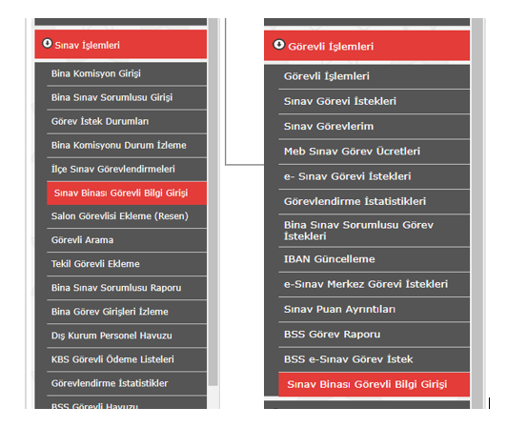
BİNA SINAV KOMİSYONUNUN YAPACAĞI İŞLER VE DİKKAT EDECEĞİ HUSUSLAR
Sınav görevlilerinin bilgi girişinin yapıldığı Sınav İşlemleri Modülü/ Sınav İşlemleri/ Sınav Binası Görevli Bilgi Girişi (SIM04006.aspx) Ekranı kurum kullanıcısı ile kullanılmaktadır.
Yeni yapılan Sınav İşlemleri Modülü/ Görevli İşlemleri / Sınav Binası Görevli Bilgi Girişi (SIM03016.aspx) sayfası kişisel şifre ile kullanıma açılmıştır
Bu menü tüm personelde görülecek olup, burayı sadece bina komisyonunda görevli personel kullanabilecektir. Görevli olunan kurum bilgileri otomatik olarak belirecektir.
Devlet kurumlarının daha önce kullanmakta olduğu veri giriş ekranları aynen devam etmektedir, bu sınava özel, ek olarak kişisel şifrelere yetki verilmiştir

Slide 36
BİNA SINAV KOMİSYONUNUN YAPACAĞI İŞLER VE DİKKAT EDECEĞİ HUSUSLAR
Bu sınavda sınav binası olarak özel okullarda bina komisyonu olarak kurum dışından personel görevlendirilmesi nedeniyle veri girişi için Bina Komisyon Başkanlarının kişisel şifrelerine yetki verilmiştir.
Mebbis sistemine kişisel şifrelerle giriş yapıldığında ana menüde Merkezi Sınav Modülü görülecektir.

Slide 37
BÖLGE SINAV KOMİSYONU (İL/İLÇE) YAPACAĞI İŞLER VE DİKKAT EDECEĞİ HUSUSLAR
Bölge sınav yürütme komisyonu bünyesinde görevlendirilen hizmetlilere de görev aldıkları her oturum için ayrı ücret ödenecektir.
Gün içinde yapılacak iki oturuma ait sınav evrakları, sınav yapılacak okul/kurumlara tek seferde götürülüp geri getirileceğinden bu süreçte görev alan taşıyıcı, şoför ve şehir içi sınav evrakı nakil görevlileri
iki oturum için aynı isimlerden oluşturulacak ve kendilerine her oturum için sınav ücreti ödenecektir.

Slide 38
BİNA SINAV KOMİSYONUNUN YAPACAĞI İŞLER VE DİKKAT EDECEĞİ HUSUSLAR
Bu sınavda görev alacak personele ödenecek sınav ücretlerinin Haziran ayı aylık katsayısı üzerinden ödenebilmesi için ücret tahakkuk işlemlerinin
en geç 12 Haziran 2023 tarihine kadar tamamlanması gerekmektedir.

Slide 39
YEDEK GÖZETMENİN YAPACAĞI İŞLER VE DİKKAT EDECEĞİ HUSUSLAR
Sınav salonundaki görevliler ile bina sınav komisyonu arasındaki irtibatı sağlar.
Sağlık nedeni ile tuvalet ihtiyacı olan öğrencilere refakat eder. (Sağlık kurulu raporu ibraz edilecektir.)
Sınav görevi bulunmayan personel ile kişilerin bina ve katlarda bulunmamasını sağlar
Bina sınav komisyonunun verdiği diğer görevleri yapar

Slide 40
SALON GÖREVLİLERİNİN YAPACAĞI İŞLER VE DİKKAT EDECEĞİ HUSUSLAR
DİKKAT !
ÇOK ÖNEMLİ !
Salon görevlilerinin sınav binasına cep telefonu ve çanta ile girmeleri kesinlikle yasaktır.

Slide 41
SALON GÖREVLİLERİNİN YAPACAĞI İŞLER VE DİKKAT EDECEĞİ HUSUSLAR
Sınav Başlamadan Önce Yapacakları İşlemler
Salon başkanı görevli olduğu salona ait sınav güvenlik poşetini ve öğrencilerin salon yoklama listesini tutanakla teslim alır.
Gözetmen görevli olduğu salona giderek öğrencileri karşılar.

Slide 42
SALON GÖREVLİLERİNİN YAPACAĞI İŞLER VE DİKKAT EDECEĞİ HUSUSLAR
Sınav Başlamadan Önce Yapacakları İşlemler
Öğrenciler sınava, kimlik belgesi (T.C. kimlik numaralı nüfus cüzdanı / T.C. kimlik kartı veya geçerlik süresi devam eden pasaport) ve fotoğraflı-onaylı sınav giriş belgesi kontrol edilerek alınır.

Slide 43
SALON GÖREVLİLERİNİN YAPACAĞI İŞLER VE DİKKAT EDECEĞİ HUSUSLAR
Sınav Başlamadan Önce Yapacakları İşlemler
Sınav giriş belgeleri toplanmayacak olup, öğrencilerde kalacaktır.
Cevap kâğıdındaki ve sınav giriş belgesindeki fotoğrafların aynı olması gerekmektedir. Farklı fotoğrafların kimlik kontrolü ayrıntılı bir şekilde yapılmalıdır.

Slide 44
SALON GÖREVLİLERİNİN YAPACAĞI İŞLER VE DİKKAT EDECEĞİ HUSUSLAR
Sınav Başlamadan Önce Yapacakları İşlemler
Öğrenciler, fotoğraflı-onaylı “Sınav Giriş Belgesi’nde belirtilen salonda kendi sıra numarasında oturur, gerektiğinde öğrencinin yerini değiştirme yetkisi salon başkanına aittir.

Slide 45
SALON GÖREVLİLERİNİN YAPACAĞI İŞLER VE DİKKAT EDECEĞİ HUSUSLAR
Sınav Başlamadan Önce Yapacakları İşlemler
Gerekli kimlik kontrolleri ve yerleştirme işlemlerinden sonra salon başkanı sınav güvenlik poşetini öğrencilerin gözü önünde ve sınavın başlamasına yaklaşık 15 dakika kala açar.
Sınav güvenlik poşetinden çıkan soru kitapçıklarının ve cevap kâğıtlarının sayarak kontrolünü yapar, eksik veya fazla olması halinde bunu tutanakla belgeler.

Slide 46
SALON GÖREVLİLERİNİN YAPACAĞI İŞLER VE DİKKAT EDECEĞİ HUSUSLAR
Sınav Başlamadan Önce Yapacakları İşlemler
Salon öğrenci yoklama listesinde yazılı sıraya göre yerleştirilen öğrencilere, kendi isimlerine göre basılmış olan cevap kâğıtlarını dağıtır.
Öğrencinin kendine ait cevap kâğıdında yer alan bilgilerini kontrol ettirir ve cevap kâğıdında yer alan imza bölümünü öğrenciye kurşun kalem ile imzalatır.

Slide 47
SALON GÖREVLİLERİNİN YAPACAĞI İŞLER VE DİKKAT EDECEĞİ HUSUSLAR
Sınav Başlamadan Önce Yapacakları İşlemler
Öğrencinin cevap kâğıdında yazılı olan bilgilerinde hata varsa,
Cevap kâğıdı kullanılamayacak durumdaysa,
Cevap kâğıdında baskı hatası varsa
Öğrencinin adına düzenlenmiş cevap kâğıdı bulunmuyorsa, sınav başlamadan önce salon görevlileri tarafından tutanak hazırlanır…

Slide 48
SALON GÖREVLİLERİNİN YAPACAĞI İŞLER VE DİKKAT EDECEĞİ HUSUSLAR
Sınav Başlamadan Önce Yapacakları İşlemler
…Bu durumda olan öğrenciye yedek cevap kâğıdı verilir.
Kullanılan yedek cevap kâğıdının doğru ve eksiksiz olarak kodlandığı salon görevlilerince kontrol edilir.
Kodlamadan öğrenci ile birlikte salon görevlileri de sorumlu olacaklardır.

Slide 49
SALON GÖREVLİLERİNİN YAPACAĞI İŞLER VE DİKKAT EDECEĞİ HUSUSLAR
Sınav Başlamadan Önce Yapacakları İşlemler
DİKKAT ÖNEMLİ !!!
Öğrenciler,
- Cevap kâğıdında bulunan “Bu Bölüme Dokunmayınız” kısmının hiçbir şekilde işaretlenmeyeceği konusunda,
- Üç yanlış cevabın bir doğru cevabı götüreceği hususlarında uyarılırlar.

Slide 50
SALON GÖREVLİLERİNİN YAPACAĞI İŞLER VE DİKKAT EDECEĞİ HUSUSLAR
Sınav Başlamadan Önce Yapacakları İşlemler
ÖNEMLİ !!!
Öğrenciye ait onaylı sınav giriş belgesi ile cevap kâğıdındaki basılı öğrenci bilgileri kontrol edilir.

Slide 51
SALON GÖREVLİLERİNİN YAPACAĞI İŞLER VE DİKKAT EDECEĞİ HUSUSLAR
Sınav Süresince Yapılacak İşlemler
Sınav anında yanında (kullanımı doktor raporu ile belirlenen hasta veya engellilere ait cihazlar hariç) araçlardan herhangi birini bulunduranların sınavı, sınav kurallarını ihlal ettiği için tutanakla geçersiz sayılacaktır.
Hazırlanan tutanakta sınavın iptal edileceğine dair ibare mutlaka bulunacaktır

Slide 52
SALON GÖREVLİLERİNİN YAPACAĞI İŞLER VE DİKKAT EDECEĞİ HUSUSLAR
Sınav Süresince Yapılacak İşlemler
Sınava girmeyen öğrencilerin, salon aday yoklama listesinde isimlerinin karşısına silinmeyen kalemle “GİRMEDİ” yazar ve cevap kâğıdındaki “SINAVA GİRMEDİ” kutucuğunu kurşun kalemle kodlanır.

Slide 53
SALON GÖREVLİLERİNİN YAPACAĞI İŞLER VE DİKKAT EDECEĞİ HUSUSLAR
Sınav Süresince Yapılacak İşlemler
Cevap kâğıdında öğrencinin imzasının olup olmadığını ve cevaplarını kodladığını kontrol edilir.
Öğrencilerin soru kitapçığı ve cevap kâğıdını beraberinde götürmesine izin verilmez.

Slide 54
SALON GÖREVLİLERİNİN YAPACAĞI İŞLER VE DİKKAT EDECEĞİ HUSUSLAR
Sınav Süresince Yapılacak İşlemler
ÖNEMLİ !!!
Öğrenciye ait cevap kâğıdındaki salon başkanı ve gözetmenin kontrol ettiğine dair bölümü silinmeyen kalemle imzalanır.

Slide 55
SALON GÖREVLİLERİNİN YAPACAĞI İŞLER VE DİKKAT EDECEĞİ HUSUSLAR
Sınav Süresince Yapılacak İşlemler
Ayrıca, salon görevlileri;
Salonda soru kitapçığı, gazete, kitap vb. dokümanı okumaz.
Yüksek sesle konuşmaz
Gürültü çıkaran ayakkabılarla sınav salonuna gelmez.
Sınav süresince salonu terk etmez.

Slide 56
SALON GÖREVLİLERİNİN YAPACAĞI İŞLER VE DİKKAT EDECEĞİ HUSUSLAR
Sınav Süresince Yapılacak İşlemler
Çay, kahve vb. içmez.
Öğrencinin başında uzun süre beklemez.
Öğrencilerle sınav başladıktan sonra ve sınav süresince konuşmaz. Sorular hakkında yorum yapmaz.
Öğrencilere ait sınav evrakını dikkat çekici bir şekilde incelemez.

Slide 57
SALON GÖREVLİLERİNİN YAPACAĞI İŞLER VE DİKKAT EDECEĞİ HUSUSLAR
Sınav Bitiminde Yapılacak İşlemler
ÖNEMLİ !!!
Salon öğrenci yoklama listesi ile sınav evraklarını karşılaştırarak eksik olup olmadığını kontrol eder.
Sınav evrakını teslim eden öğrenciye, salon öğrenci yoklama listesini silinmez kalem ile imzalatır.
(Bu işlemi sınav başlamadan önce
ya da sınav sırasında yapmaz)

Slide 58
SALON GÖREVLİLERİNİN YAPACAĞI İŞLER VE DİKKAT EDECEĞİ HUSUSLAR
Sınav Bitiminde Yapılacak İşlemler
Cevap kâğıtlarını, salon öğrenci yoklama listesini ve varsa diğer evrakını (tutanak vb.) (soru kitapçıkları hariç) sınav evrakı dönüş zarfına yerleştirir.
Salondan çıkmadan diğer salon görevlileri beraber sınav evrakı dönüş zarfının ağzını kapatır.

Slide 59
SALON GÖREVLİLERİNİN YAPACAĞI İŞLER VE DİKKAT EDECEĞİ HUSUSLAR
Sınav Bitiminde Yapılacak İşlemler
Salon başkanı, Sınav evrakı dönüş zarfını, soru kitapçıklarıyla birlikte bina sınav komisyonuna imza karşılığında teslim eder.
Salon görevlileri, sınav salonunda unutulan, sınav evrak kutusuna konulmayan cevap kâğıtlarının Bakanlık tarafından işleme alınmayacağını ve
yasal sorumluluğun kendilerine ait olacağını bilirler.

Slide 60
SINAVDA ÖZEL HİZMET ALACAK ÖĞRENCİLERLE İLGİLİ HUSUSLAR
Sınavda özel hizmete ihtiyacı olan öğrencilerimizin sınav tedbirlerine yönelik okuyucu/kodlayıcı olarak görevlendirilen öğretmenler bilgilendirilecektir.
Okuyucu/kodlayıcı olarak görev yapan öğretmenler sınav sonrasında MEBBİS-Sınav İşlemleri-Görevli Bilgi Girişi menüsünden mutlaka «Yardımcı Engelli Gözetmen» olarak girilecektir.
Okuyucu/kodlayıcı olarak görev yapmayan ise kesinlikle «Yardımcı Engelli Gözetmen» olarak girilmeyecektir.

Slide 61
SINAVDA ÖZEL HİZMET ALACAK ÖĞRENCİLERLE İLGİLİ HUSUSLAR
Engelli öğrenciler, engelleri ile ilgili sürekli kullandıkları araç–gereç ve cihazları kendilerinin getirmesi kaydıyla sınavda kullanabilecektir.
Engelli öğrenciler giriş katlarda bulunan salonlara yerleştirilecektir.

Slide 62
SINAVDA ÖZEL HİZMET ALACAK ÖĞRENCİLERLE İLGİLİ HUSUSLAR
Öğrencinin Eğitsel Tanısı (Yetersizlik Alanı) |  | Sınav Tedbir Hizmetleri *
1. Görme Yetersizliği Olan Öğrenciler | 1.1 Az Gören Öğrenciler | 20 dk. Ek Süre, Tek Kişilik Salon, Okuyucu Kodlayıcı
 |  | 20 dk. Ek Süre, Tek Kişilik Salon, 18 Punto Büyüklüğünde Soru Kitapçığı ve Normal Puntolu Cevap Kâğıdı ve Kodlayıcı.
 | 1.2 Total Düzeyde Görme Yetersizliği Olan Öğrenciler | 20 dk. Ek Süre, Tek Kişilik Salon ve Okuyucu ve Kodlayıcı
2. İşitme Yetersizliği Olan Öğrenciler |  | 20 dk. Ek Süre, Tek Kişilik Salon
 |  | 20 dk. Ek Süre, Tek Kişilik Salon Yabancı Dil Dersinin Testinde Muaf Olması
3. Ruhsal ve Duygusal Bozukluğu Olan Öğrenciler | 3.1 Dikkat Eksikliği ve Hiperaktivite Bozukluğu Olan Öğrenciler | 20 dk. Ek Süre, Tek Kişilik Salon
 | 3.2 Özel Öğrenme Güçlüğü Olan Öğrenciler | 20 dk. Ek Süre, Tek Kişilik Salon
 |  | 20 dk. Ek Süre, Tek Kişilik Salon, Okuyucu ve Kodlayıcı
4. Otizm Spektrum Bozukluğu Olan Öğrenciler |  | 20 dk. Ek Süre, Tek Kişilik Salon
 |  | 20 dk. Ek Süre, Tek Kişilik Salon, Yabancı Dil Dersinin Testinde Muaf Olması
 |  | 20 dk. Ek Süre, Tek Kişilik Salon, Okuyucu ve Kodlayıcı
 |  | 20 dk. Ek Süre, Tek Kişilik Salon, Okuyucu ve Kodlayıcı Yabancı Dil Dersinin Testinde Muaf Olması

Slide 63
SINAVDA ÖZEL HİZMET ALACAK ÖĞRENCİLERLE İLGİLİ HUSUSLAR
Öğrencinin Eğitsel Tanısı (Yetersizlik Alanı) |  | Sınav Tedbir Hizmetleri *
5. Bedensel Yetersizliği Olan Öğrenciler | 5.1 Bedensel Yetersizliği Olan Öğrenciler (İnce Motor Beceriler) | 20 dk. Ek Süre, Tek Kişilik Salon
 |  | 20 dk. Ek Süre, Tek Kişilik Salon, Kodlayıcı
 | 5.2 Bedensel Yetersizliği Olan Öğrenciler (Kaba Motor Beceriler) | Giriş Katta Sınava Alınması.
6. Zihinsel Yetersizliği Olan Öğrenciler |  | 20 dk. Ek Süre, Tek Kişilik Salon ve Okuyucu ve Kodlayıcı
 |  | 20 dk. Ek Süre, Tek Kişilik Salon ve Okuyucu ve Kodlayıcı Yabancı Dil Dersinin Testinde Muaf Olması
 |  | 20 dk. Ek Süre, Tek Kişilik Salon
 |  | 20 dk. Ek Süre, Tek Kişilik Salon Yabancı Dil Dersinin Testinde Muaf Olması
7. Süreğen Hastalığı Olan Öğrenciler |  | Bu Kılavuzun 7.7. Maddesinin a. Bendinde Belirtilen Öğrenciler İçin-Tek Kişilik Salon
8. Evde veya Hastanede Eğitim Hizmeti Alan Öğrenciler |  | Evde Sınav Hizmeti
 |  | Sağlık Merkezinde Sınav Hizmeti

Slide 64
SINAVDA ÖZEL HİZMET ALACAK ÖĞRENCİLERLE İLGİLİ HUSUSLAR
Süreğen Hastalığı Olan Öğrenciler
Sağlık problemlerinin zorunlu kıldığı durumlarda tek kişilik salonlarda sınava alınacaktır. Bu durumda olan öğrencilere ek süre verilmeyecektir.
Tip 1 diyabet (şeker hastası), astım, hipertansiyon ve epilepsi hastalıklarından dolayı sürekli ilaç kullanan öğrenciler diğer öğrencilerle aynı salona yerleştirilecektir.

Slide 65
SINAVDA ÖZEL HİZMET ALACAK ÖĞRENCİLERLE İLGİLİ HUSUSLAR
Tip 1 diyabet hastalığı olan öğrencilerin yanlarında kutu meyve suyu veya paket içindeki karbonhidrat içeren gıdaları bulundurmalarına, hipoglisemi (ani kan şekeri düşmesi) durumunda
bunları tüketmelerine ve kan şekeri ölçüm cihazı ile kan şekerini ölçmelerine izin verilecektir.

Slide 66
SINAVDA ÖZEL HİZMET ALACAK ÖĞRENCİLERLE İLGİLİ HUSUSLAR
Ayrıca bu öğrencilerin hiperglisemi (ani kan şekeri yükselmesi) durumunda oluşabilecek yoğun tuvalet ihtiyacının yedek gözetmen eşliğinde giderilebilmesi için izin verilecektir. Bu durumda olan öğrencilerle ilgili olarak bölge sınav yürütme komisyonları bilgilendirilecektir.

Slide 67
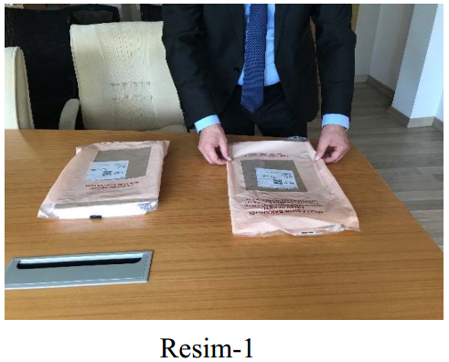
SINAV PAKETİNİN AÇILMASI VE SINAV EVRAKI DÖNÜŞ ZARFININ KAPATILMASI
Sınav paketi Bina Sınav Komisyonundan teslim alınacaktır.
Bina sınav komisyonundan sınav paketini Resim-1’deki gibi kapalı olarak teslim alınız.
Sınav paketleri üzerindeki poşetler tek kullanımlıktır.
Sınav paketi poşetlerini Resim-2 ve Resim-3’teki gibi herhangi bir bölgesinden içerisindeki sınav evrakına zarar vermeden yırtarak açınız.

Slide 68
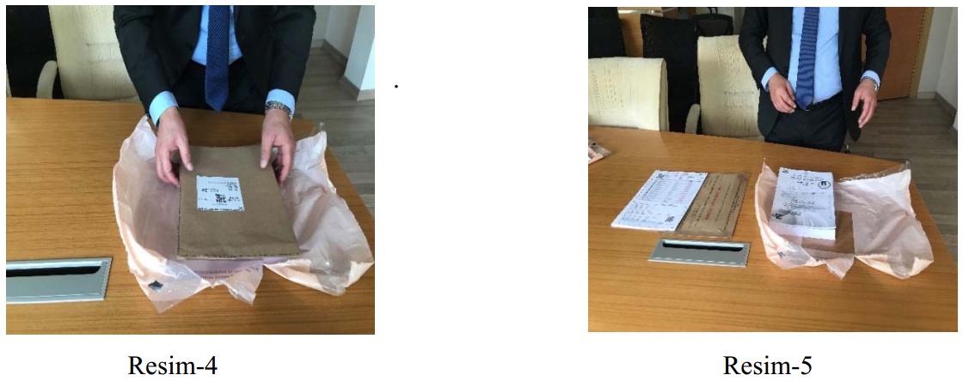
SINAV PAKETİNİN AÇILMASI VE SINAV EVRAKI DÖNÜŞ ZARFININ KAPATILMASI
Açılan sınav paketlerinde Resim-4 ve Resim-5’teki gibi sırasıyla, sınav evrakı dönüş zarfı, salon aday yoklama listesi, sıralı aday cevap kâğıtları ve soru kitapçıkları yer almaktadır.

Slide 69
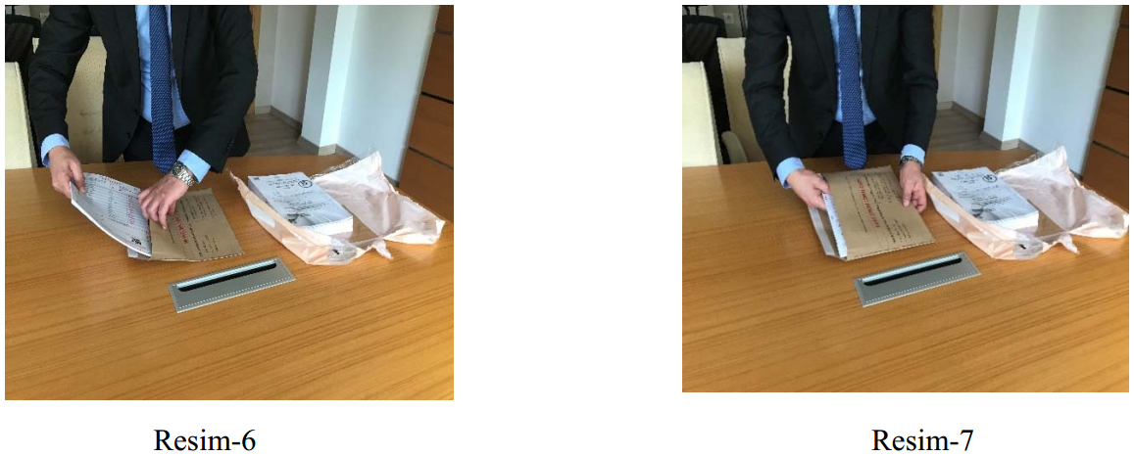
SINAV PAKETİNİN AÇILMASI VE SINAV EVRAKI DÖNÜŞ ZARFININ KAPATILMASI
Sınav tamamlandıktan sonra, salon aday yoklama listesi üstte olacak şekilde aday cevap kâğıtlarını tam ve sıralı olarak Resim-6 ve Resim-7’deki gibi sınav evrakı dönüş zarfına koyunuz.

Slide 70
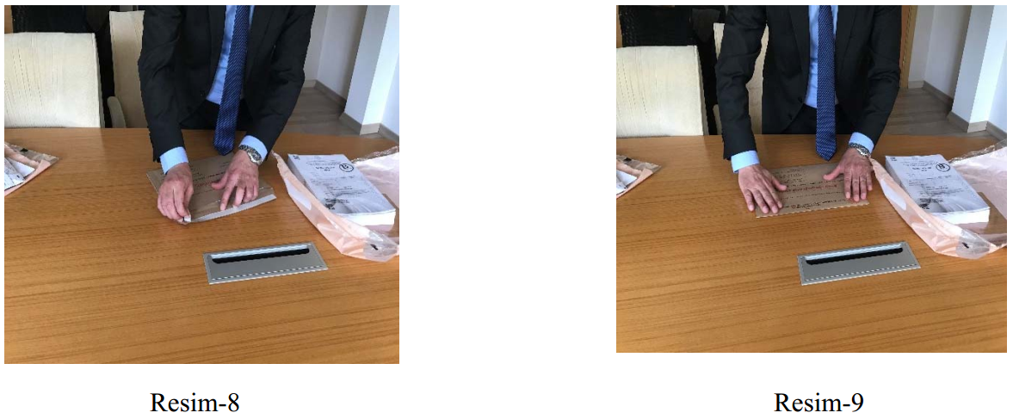
SINAV PAKETİNİN AÇILMASI VE SINAV EVRAKI DÖNÜŞ ZARFININ KAPATILMASI
Sınav evrakı dönüş zarfını Resim-8 ve Resim-9’daki gibi, zarf kapağının üzerinde bulunan beyaz koruyucu bandı kapağın sağ tarafından kaldırarak kapatınız.

Slide 71
ÖNEMLİ
HATIRLATMALAR

Slide 72
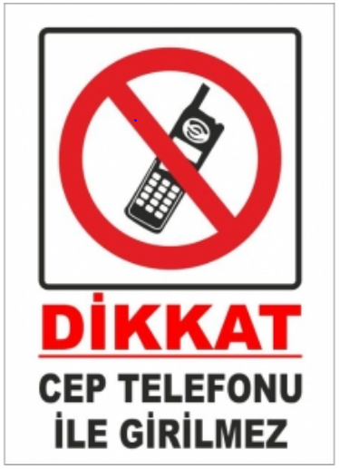
SINAV GÖREVLİSİ OLANLAR
CEP TELEFONU VE ÇANTA
İLE SINAV BİNASINA KESİNLİKLE ALINMAYACAKTIR.

Slide 73
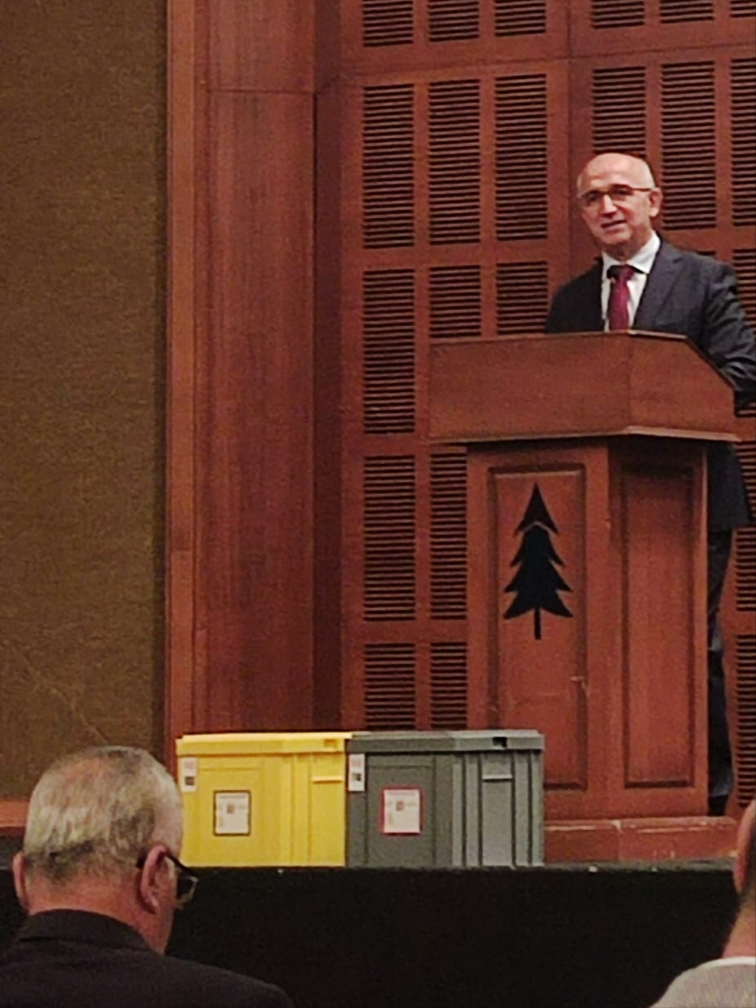
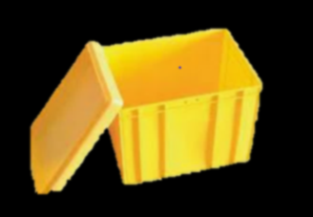
SARI
GRİ
1. Oturum Sınav Kutuları
2. Oturum Sınav Kutuları
1. oturum ve 2. oturum sınav kutularının renkleri ve etiketleri farklı olduğundan sınav kutuları açılırken dikkatli olunması gerekmekte olup sınav yapılacak oturumun haricindeki kutuların açılmaması gerekmektedir.

Slide 74
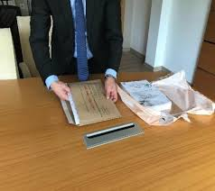
Bakanlığımıza gidecek sınav evrakları
(cevap kağıtları, salon aday yoklama listesi, tutanak vb. tüm evrakların)
sayılarak ve eksiksiz
olarak geri dönüş kutusuna konulması gerekmektedir.

Slide 75
TEŞEKKÜR EDER
BAŞARILAR DİLERİZ
ERKAN YAKIŞIR
İL MİLLİ EĞİTİM MÜDÜR YARDIMCISI

